Slide 1
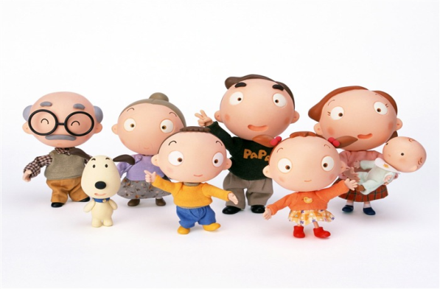
ГБОУ СОШ 629
Дошкольное отделение №2
«Взаимодействие
с семьей
по формированию трудовых навыков
у дошкольников»
Презентацию подготовила
воспитатель группы №10 «Колобки»
Бареева И.И.
2014 год

Slide 2
Стоит только привыкнуть к труду, как уже нельзя жить без него.
Все в этом мире зависит от труда.
Л. Пастер
Эффективность трудового воспитания в дошкольном учреждении и его уровень не может происходить без тесного взаимодействия с родителями, семьёй.

Slide 3
Цель: активизировать родителей к совместной деятельности по вопросам трудового воспитания, установить взаимосвязь между семьёй каждого ребёнка, создать атмосферу взаимопонимания, взаимоподдержки.
Задачи.
Обогатить знания родителей в вопросах трудового воспитания детей дошкольного возраста.
Создать условия для благополучного сотрудничества с родителями.
Вовлечение семьи в единое образовательное пространство.
Настроить как детей, так и родителей на совместную плодотворную работу по плану и правилам группы.

Slide 4
Воздействие дошкольного учреждения и семьи дошкольника организуется на основе принципов:
Принцип параллельности. Единство требований, приёмов обучения трудовым действиям, содержания труда детей.
Принцип взаимодополнения. Жизнь ребёнка и в детском саду, и в семье содержит в себе большие возможности для включения его в труд, направленный на удовлетворение потребностей коллектива.
Принцип организации совместной деятельности детей и взрослых в детском саду и семье. Изготавливая что-то в группе, ребёнок с гордостью несёт это домой. И наоборот: родители в семье могут ремонтировать игрушки, изготавливать атрибуты для костюмов. Полезно организовывать совместную деятельность родителей, педагогов и детей.

Slide 5
Содержание и формы работы с родителями.
Диагностический блок.
Анкетирование Опросы Беседы Почта
Наглядная педагогическая пропаганда.
Информационные стенды для родителей;
выставки для детей и родителей;
обязательные групповые стенды;
по потребностям педагогов и запросам родителей.
«Школа для родителей».
Консультации и беседы;
обсуждение педагогических ситуаций.
Совместная деятельность воспитателей и родителей.
Совместная работа педагогов с родителями над образовательными и творческими проектами;
работа по благоустройству детского сада;
участие родителей в педагогическом процессе.

Slide 6
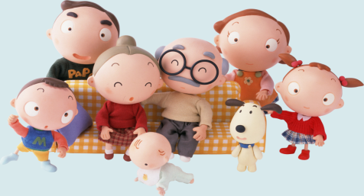
Наши традиции «Домашняя мастерская».
Цель: привлечение родителей к рождению новой традиции в семье- вечера совместного семейного творчества.
ЭТАПЫ.
Постановка цели (эмоциональный призыв-объявление);
подбор литературы и наглядного материала на заданную тему;
подбор эскизов;
индивидуальный подход к каждому родителю (учет интересов и возможностей, эмоционально -окрашенная беседа, «влияние» через детей);
организация выставки;
обязательна ПОХВАЛА!!!

Slide 7
Групповой альбом
«Все работы хороши!»
Основные задачи пособия.
Вызывать интерес к окружающему миру, формировать реалистические представления о труде людей.
Расширять у детей знания и представления о профессиях.
Обогащать словарный запас, развивать связную речь.
Активизировать внимание и память детей, развивать логическое мышление.
Вовлечение родителей в совместную деятельность.

Slide 8
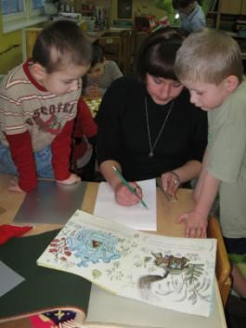
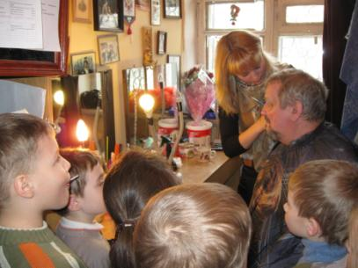
Наши традиции «Встреча с интересными людьми».
Цель: привлечь родителей и близких детей группы к работе по ознакомлению детей с трудовой деятельностью людей разных профессий.
На этих встречах гости могут рассказывать не только о своих профессиях, но и о своих увлечениях, хобби (вязание, коллекционирование и пр.)

Slide 9
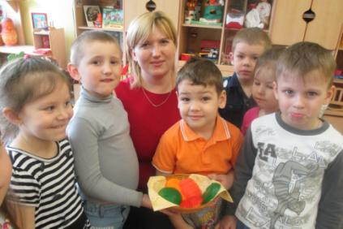
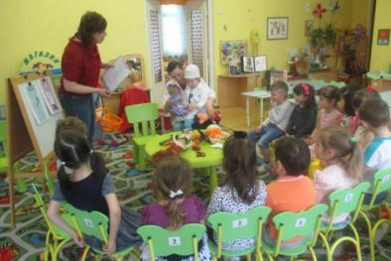
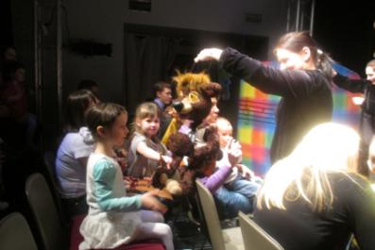

Slide 10
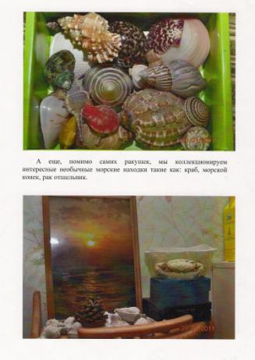
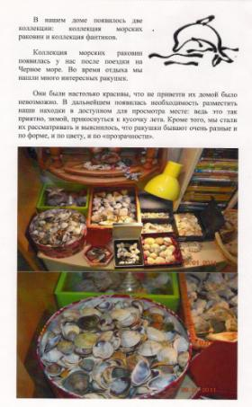
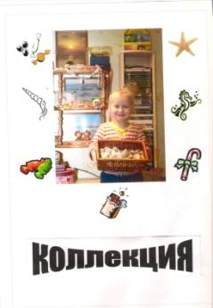
Пополнение страниц группового альбома «Где мы были…»

Slide 11
Для успешного осуществления трудового воспитания в семье родители могут руководствоваться следующими рекомендациями:
Приобщать ребенка к трудовым делам семьи как можно раньше;
Закрепить за дошкольником постоянные обязанности, за выполнение которых он несет ответственность;
Не допускать отступлений от принятых взрослыми требований, иначе ребенок будет уклоняться от выполнения своих обязанностей;
Не наказывать ребенка трудом: труд должен радовать, приносить удовлетворение;
Учить ребенка трудиться, прививая ему элементарные навыки культуры трудовой деятельности: рациональные приемы работы, правильное использование орудий труда, планирование процесса труда, завершение труда;
Не давать ребенку непосильных поручений, но поручать работу с достаточной нагрузкой;
Не торопить, не подгонять ребенка, уметь ждать, пока он завершит работу сам;
Не забывать благодарить ребенка за то, что требовало от него особых стараний;
Сделанное своими руками ребенок ценит и бережет, поэтому необходимо привлекать его к общественно полезному труду.

Slide 12
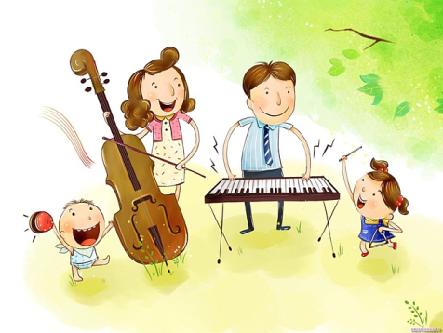
Хочется верить, что наши родители станут нашими помощниками, они будут подкреплять практическими действиями то, что чему мы учим и делаем в саду. Конечно, придется потрудиться.
НО РЕЗУЛЬТАТ –
РАДОСТЬ РОДНЫХ ЛЮДЕЙ–
СТОИТ ТРУДА!!!

